Slide 1
Web Desain

Slide 2

Pendahuluan
Sesi1
1.1. Prinsip-Prinsip DesainSecond level
1.2. Elemen-Elemen Grafis
1.3. Komposisi Tata Letak
1.4. Perencanaan dan Perancangan
1.5. Materi yang Bagus, Bermutu dan Selalu
Diperbarui
1.6. Cepat dan Mudah Diakses
1.7. Desain dan Animasi yang Cantik
1.8. Promosi yang Gencar
Sesi 2
2.1. Mendesain Web
2.2. Bekerja dengan Adobe PhotoShop
2.2.1. Membuat Banner dengan
menggabung Logo dan Teks
2.2.2. Merancang Icon untuk Web Disain
2.2.3. Membuat Tombol Panah
2.2.4. Membuat Tombol Timbul
2.2.5. Membuat Icon Save
2.2.6. Membuat Icon Menu untuk Web
Disain
2.2.7. Membuat Icon Kotak Lingkar
2.2.8. Manipulasi Foto di Disain Menu
Sesi3
3.1. Bekerja dengan DreamWeaver
3.1.1. Mengenal Teks
3.1.2. Menggunakan Link Halaman
Sesi 4
4.1. Menggunakan Tabel
4.2. Membuat Desain dengan Memakai Frame
4.3. Internal Frame (iFrame)
Sesi 5
5.1. Membuat Menu
5.1.1. Mengunakan Layout Tabel dan Layout Cell
5.1.2. Membuat Sub Menu dengan Layer
5.2. Membuat Menu dengan Show Pop Up Menu Trik 1
5.3. Membuat Menu dengan Show Pop Up Menu Trik 2
5.4. Membuat Menu dengan Show Pop Up Menu Trik 3
2

Slide 3
1.1. Prinsip-Prinsip Desain
    Keseimbangan
    Penekanan
    Irama
    Kesatuan
3

Slide 4
1.2. Elemen-Elemen Grafis
    Garis
    Bentuk atau form
    Tekstur
    Ruang atau space
4

Slide 5
1.3. Komposisi Tata Letak
    Proporsi (proportion)
    Keseimbangan (balance)
    Irama atau ritme
    Kesatuan (unity)
    Pusat perhatian (focus of interest)
    Kontras (contrast)
5

Slide 6
1.4. Perencanaan dan Perancangan
Sebelum membuat situs web, Anda perlu membuat
identifikasi awal;
  Situs apa yang ingin dibuat.
  Siapa saja pengunjung situs web yang anda harapkan.
  Apa saja aktifitas yang dapat mereka lakukan dalam situs web.
  Apa target yang Anda capai dalam pembuatan situs tersebut.
6

Slide 7
1.5. Materi yang Bagus, Bermutu dan
Selalu Diperbaharui.
  Isi yang bagus, terutama berkenaan dengan informasi yang
  dibutuhkan, situs yang menyajikan informasi yang bagus, terkini dan
  menarik, tentu akan menarik banyak pengunjung.
1.6. Cepat dan Mudah Diakses
Waktu panggil (loading) ideal untuk suatu situs web adalah 30-50 detik. Pada dasarnya kecepatan loading adalah 1 kb per detik, ini sudah termasuk perhitungan kecepatan pada komputer yang punya akses lebih lambat atau rendah.
7

Slide 8
1.7. Desain dan Animasi yang Cantik
Sutu animasi dan desain yang cantik biasanya melibatkan berbagai efek, foto, gradasi dan lainya. Dan hal tersebut akan berpengaruh terhadap ukuran suatu halaman situs web.
1.8. Promosi yang Gencar
Jangan lupa untuk mempromosikannya, terutama di situs-situs mesin pencari (search engine), seperti Google, Yahoo, Search Indonesia dsb
8

Slide 9
9
Ringkasan;

Slide 10
Sesi 2
2.1. Mendesain Web
Pada tahap desain web, anda diharapkan untuk membuat desain-desain cantik untuk grafik yang akan ditampilkan pada halaman web yang akan didesainnya.
10

Slide 11
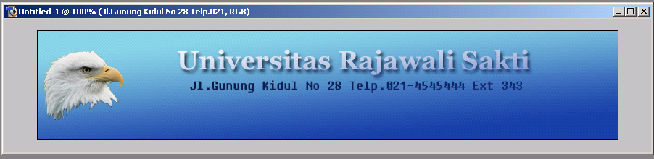
2.2. Bekerja dengan Adobe PhotoShop
2.2.1. Membuat Banner dengan menggabung Logo dan Teks
  Rubah warna Foreground Color : Biru Dongker Background :Biru Langit
  Buat file baru dengan ukuran Width : 800 pxl Hight : 150 pxl
  Buka File Adobe > Samples > Eagle , terus edit dengan memakai seleksi
  Klik Layer > New fill layer > Gradient pada menu , terus atur pada Style : Linear Angle : 94 dan Scale : 100 %
  Lihat hasilnya seperti dibawah ini:
Gambar 2.2. Banner
11

Slide 12
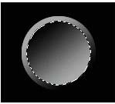
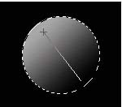
2.2.2. Merancang Icon untuk Web Disain
  Membuat Tombol Lingkar Kecil
  Buat Canvas baru,dengan background hitam pekat
  Klik foreground color ,pilih warna coklat tua
  Klik Layer baru pada palet layer, Klik tool Elliptical Marquee,terus buat lingkaran kecil
  Klik Gradient,terus ambil linier gradient pada option bar,klik dari atas ke bawah
Gambar 2.2.2a. Gradient Linier
  Klik Select > Modify > Contract, isi : 6 pada Menu
  Klik Edit > Transform > Rotate 180 0, pada Menu
Gambar 2.2.2b. Rotate 180 0
12

Slide 13

Klik layer baru pada palet layer,serta ketik “a”
Hasilnya
Gambar 2.2.2c. Tombol Panah
13

Slide 14

2.2.3. Membuat Tombol Panah
  Buat canvas baru, dengan background putih
  Klik Custom shap tool > Klik Shape pada option bar > Arrow dan klik
  Tarik pada canvas sesuae dengan kebutuan Anda
  Klik Style pada Window > pilih Photographic Effects > Blue Tone
  Tambahkan layer baru pada Palet Layer,serta tulis “ Home”
  Hasilnya
  Gambar 2.2.3 Panah
14

Slide 15

2.2.4. Membuat Tombol Timbul
Buat canvas baru dengan background putih
Klik elliptical marque , buat lingkaran kecil pada canvas,warna biru muda
Klik paint bucket, terus klik pada lingkaran sehingga menjadi biru muda
Gambar 2.2.4a. Tombol Timbul
15

Slide 16

Klik duplicate layer > pada layer untuk menggandakan, pada hasil duplicate beri warna hitam
Klik Filter > Blur > Gaussian Blur,isi radius : 15 pxl
Klik Filter > Stylize > Emboss isi pada Angle : 120, Height : 6 dan Amount : 350
Ubah mode blend dari Normal menjadi Hard Light pada palet layers
Gambar 2.2.4b.Tombol Timbul Biru
16

Slide 17

Buat layer baru pada palet layer, tulis “email”, terus klik Warped text > Style:Flag dengan format Bend: 67 % yang lain nol
Klik layer > Layer Style > Drop Shadow
Hasilnya
Gambar 2.2.4c.Icon Email
17

Slide 18


2.2.5. Membuat Icon Save
  Buat Canvas baru dengan latar belakang putih
  Rubah warna pada foreground color menjadi coklat muda
  Klik Rounded Rectangle Tool,terus klik,tahan & tarik pada canvas
Gambar 2.2.5a. Icon Save Awal
  Rubah warna pada foreground color menjadi putih
  Buat layer baru pada palet layer & ketik “Save”
  Klik Layer > Layer style > Drop Shadow dengan format pilih Inner Shadow,Inner glow & Bevel and emboss serta Blending options > Blend mode : Luminosity, Opacity : 75 % Fill opacity : 100 %
  Hasilnya
Gambar 2.2.5b. Icon Save
18

Slide 19

2.2.6. Membuat Icon Menu untuk Web Disain
    Buka canvas baru,dengan warna putih
    Klik Rectangular Marquee, klik dan tarik pada canvas
    Klik Add selection pada option bar
    Klik Elliptical Marquee seperti pada gambar dibawah ini
Gambar 2.2.6a. Icon Menu
19

Slide 20

Klik Foreground color,ganti warna
menjadi coklat muda
Klik Paint bucket, terus klik pada objek kotak yang telah dibuat
Gambar 2.2.6b. Icon Menu Warna
20

Slide 21

Klik Edit > Stroke dengan format : Width : 3 px Color : Biru dongker Location : Inside Mode : Soft Light
Klik Layer > Duplicate Layer ,klik layer 1 pada palet layer,pada menu klik Edit > Free Transform,tarik dan lepas seperti gambar dibawah ini
Gambar 2.2.6c. Icon Menu dengan Free Transform
21

Slide 22
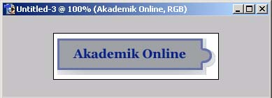
Lepas Free Transform dengan tombol Move Tool
Masih pada Layer 1, Klik Filter > Blur > Gausian Blur dengan format Radius : 25 pxl
Buat layer baru pada palet layer serta tulis “Akademik Online” warna biru dongker
Hasilnya
Gambar 2.2.6d. Icon Menu Akademik Online
22

Slide 23
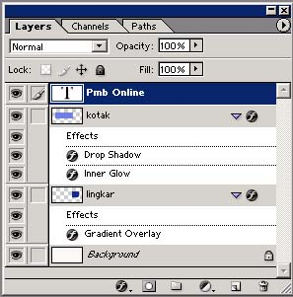

2.2.7. Membuat Icon Kotak Lingkar
Buat Canvas baru,dengan background putih serta empat layer : background,Lingkar,Kotak,Pmb Online
Gambar 2.2.7a. Palet Layer Icon Kotak Lingkar
Klik Rectangular marquee, klik dan tarik empat persegi panjang kecil pada canvas
Klik Eliptical marquee, terus klik Add to selection & gabung dengan Rectangular marque seperti gambar dibawah ini
Gambar 2.2.7b. Icon Dasar Kotak Lingkar
23

Slide 24


Beri warna biru dongker pada objek yang terseleksi
Gambar 2.2.7c. Icon Dasar dengan Objek Terseleksi
Klik Layer lingkar,terus klik Window > Styles > Image Effects > Circular Vignette
Klik Layer Kotak,terus klik Blending, Drop Shadow,Inner Shadow
Klik Layer Kotak & Layer Lingkar terus klik edit > Transform : 180 0 , hasilnya seperti gambar dibawah ini
Gambar 2.2.7d. Icon Kotak Lingkar dengan Style
24

Slide 25
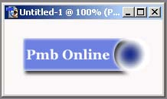
Klik Layer baru,tulis “Pmb Online” dengan warna putih
Hasilnya
Gambar 2.2.7e. Icon Pmb Online
25

Slide 26
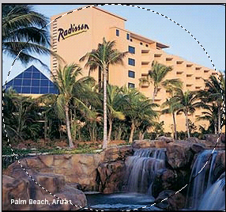
2.2.8. Manipulasi Foto di Disain Menu
Buka file gambar
Klik eleptical marquee tool
Klik serta tahan dan tarik pada objek gambar tersebut sesuai dengan kebutuhan
Pilih Cut pada menu Edit
Gambar 2.2.8a. Disain Menu
26

Slide 27
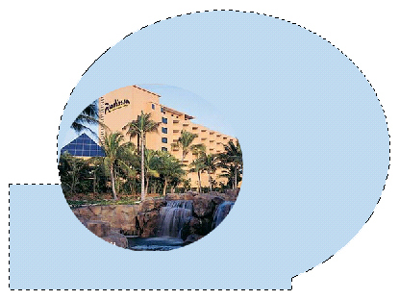
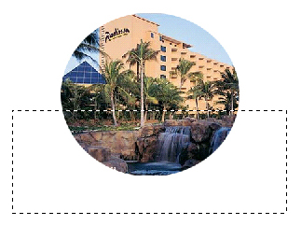
Siapkan canvas baru dengan width 1000 pxl hight 800 dan contents with terus paste gambar hasil cut tadi
Gambar 2.2.8b. Disain Menu1
Gabung rectangular marque dengan elliptical marque dengan cara tekan Add to Selection pada menu bar,serta beri warna biru langit
Gambar 2.2.8c. Disain Menu 2
27

Slide 28
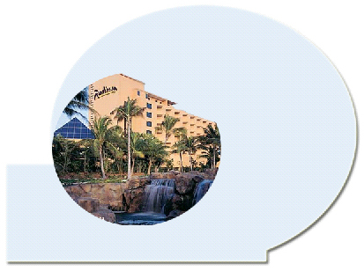

Bersihkan hasil paste gambar dengan Magic Eraser Tool pada warna langit atas
Klik Layer > Layer Style > Drop shadow + Outer Glow + Inner Glow
Gambar 2.2.8d. Disain Menu 3
Klik objek Hotel pada Palet Layer , terus klik Image > Adjustments > Brightness dengan Brightness = -5 dan Contrast = -47
Tambahkan Nama Hotel, Jalan, Isi dari Menu seperti gambar di bawah ini
Gambar 2.2.8e. Desain Menu 3
28

Slide 29
2.3 Animasi
Ada dua macam cara untuk membuat animasi pada Macromedia Flash, yaitu dengan frame by frame animation dan tweened animation.
29

Slide 30
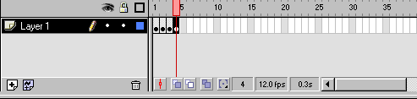
2.3.1 Membuat animasi Insert Keyframe
Klik Tool Oval pada Toolbox
Klik dan tarik pada stage,sehingga membentuk sebuah lingkaran
Klik kanan tombol mouse pada time line,untuk membuat Insert Keyframe 2
Klik warna merah pada tool color
Klik menu pada modify -> Transform -> Rotate
Klik dan tarik lingkaran kecil pada ujung kanan atas sampai posisi 90 drajat (searah jarum jam).
Klik kanan tombol mouse pada time line,untuk membuat Insert Keyframe 3
Klik warna Hijau pada tool color
Klik menu pada modify -> Transform -> Rotate
Klik dan tarik lingkaran kecil pada ujung kanan atas sampai posisi 90 drajat (searah jarum jam).
Klik kanan tombol mouse pada time line,untuk membuat Insert Keyframe 4
Klik warna Kuning pada tool color
Klik menu pada modify -> Transform -> Rotate
Klik dan tarik lingkaran kecil pada ujung kanan atas sampai posisi 90 drajat (searah jarum jam).
Gambar 2.3.1 Animasi lingkaran dengan warna berubah-rubah
30

Slide 31
31
2.3.2 Membuat Animasi dengan bentuk teks
Seperti contoh berikut , mengubah angka satu menjadi angka tiga:
Klik New pada file menu
Klik mouse pada tool Text
Ketik angka 1 pada stage
Bikin teks menjadi tebal dan besar, agar mudah di lihat
Patahkan teks tersebut dengan menu Modify -> Break Apart ,dan Macromedia Flash akan menampilkan titik kecil pada tek tersebut.

Slide 32
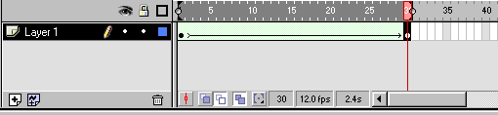

Buat Keyframe akhir pada frame 30, dengan menggunakan Insert Keyframe
Hapus angka satu yang telah di patahkan
Klik tool teks ganti menjadi angka 3
Patahkan dengan menggunakan menu Modify -> Break Apart , agar bisa dirubah bentuknya, Macromedia Flash kembali menampilkan bentuk titik kecil
Tekan Ctrl + Enter
Gambar 2.3.2a Time line untuk animasi teks
Gambar 2.3.2b Animasi dengan bentuk teks
32

Slide 33
2.3.3 Membuat animasi dengan teks berputar
Untuk bisa membuat teks berputar
Klik File New
Klik teks tool pada Toolbox
Ketik pada stage “ Universitas Trisakti”
Klik menu ->Insert -> Create Motion Tween pada frame 1
Klik frame 20 dan beri perintah Insert -> keyframe
Klik Tool Arrow, teruskan klik tool Rotate pada bagian bawah Toolbox
Kemudian putar 360 drajat tulisan dengan menggunakan lingkaran kecil pada ujung kanan tulisan
33

Slide 34
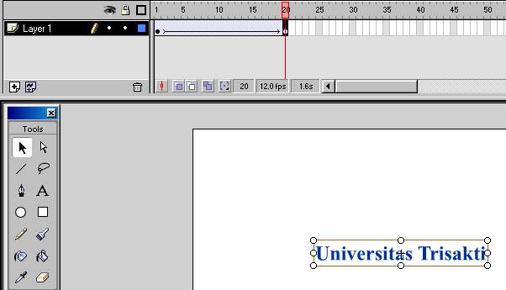
Tekan Ctrl + Enter
Gambar 2.3.3 membuat animasi dengan teks berputar
34

Slide 35
2.3.4 Membuat Animasi dengan Lingkaran Memantul
Lingkaran memantul dari atas kebawah dan kembali lagi ke atas dibuat dengan mengubah posisi lingkaran tersebut (dari bawah keatas kemudian kebawah lagi)
Klik file new
Pada Timeline , pilih frame 1
Klik tool Oval pada Toolbox untuk membuat lingkaran
Hilangkan stroke dengan menggunakan Stroke Color pada bagian Color dalam Toolbox, dan klik No Color
Buat gambar lingkaran
Pada frame 1, gunakan Insert -> Create Motion Tween untuk memulai.
Gerakan lingkaran kebawah dengan menggunakan panah bawah
Klik Insert Keyframe pada frame15 pada Timeline
Gerakan lingkaran keatas dengan menggunakan panah atas
Klik Insert Keyframe pada frame 30 pada Timeline
35

Slide 36
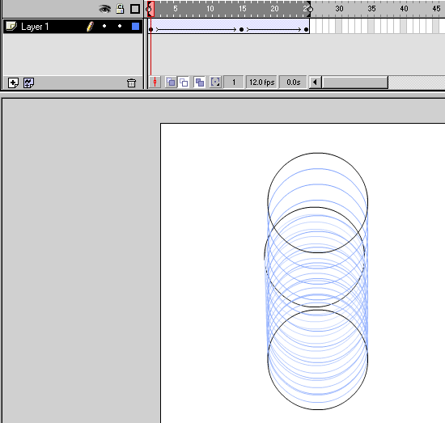
Tekan Ctrl +Enter.
Gambar 2.3.4 Membuat lingkaran memantul dengan animasi gerak
36

Slide 37
2.3.5 Membuat Animasi dengan perubahan ukuran
Membuat animasi gerak, dengan mengubah ukuran besar menjadiu kecil dan kemudian di buat besar kembali.
Klik File New
Klik Rectangle tool, serta buat kotak besarl pada stage
Klik objek frame 1 di time line
Pilih Insert -> Create Motion Tween.
Klik frame 15 pada time line ,untuk membuat Keyframe
Klik tool Arrow pada Toolbox dan teruskan dengan klik tombol Scale yang terdapat pada Options untuk merubah bentuk ukuran besar
Klik objek pada frame 15 dan buat menjadi kecil
Buat objek tersebut menjadi besar kembali,Klik pada frame 25 pilih insert -> Keyframe
37

Slide 38
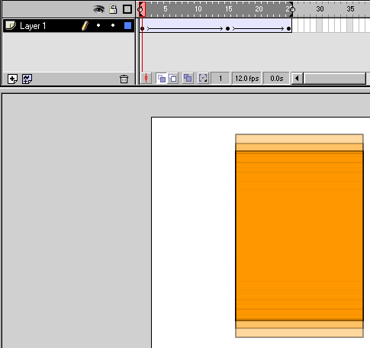
Perbesar instance pada frame 25 dengan klik tool Arrow dan Scale kembali
Tekan Ctrl + Enter
Gambar 2.3.5 Membuat animasi dengan perubahan ukuran
38

Slide 39
2.3.6 Membuat animasi dengan mengikuti alur
Membuat animasi gerak dengan mengikuti suatu alur, Anda bisa menggunakan
eknik Motion Guide,dengan membuat alur yang harus dilewati oleh objek yang
Anda bikin.Dengan cara:
Klik file New
Buat lingkaran kecil dengan menggunakan tool Oval
Klik pada frame 1 dan kemudian berikan perintah Insert -> Create Motion Tween
Klik frame 20, kemudian klik insert -> Keyframe
pada bagian bawah Timeline, klik tombol Add Guide Layer,dan Macromedia Flash akan membuat layer baru dengan nama Guide Layer
Klik frame 1 dari layer Guide: Layer 1, buat alur dengan menggunakan tool Pencil pada Toolbox
Klik frame 1 dari Layar 1, terus klik bagian tengah objek sehingga muncul lingkaran kecil
Tarik dan letakkan lingkaran kecil pada objek , tepat di atas awal garis
Klik frame 20 dari layar 1, kemudian klik dan tarik objek sehingga lingkaran kecil ada di akhir garis
39

Slide 40
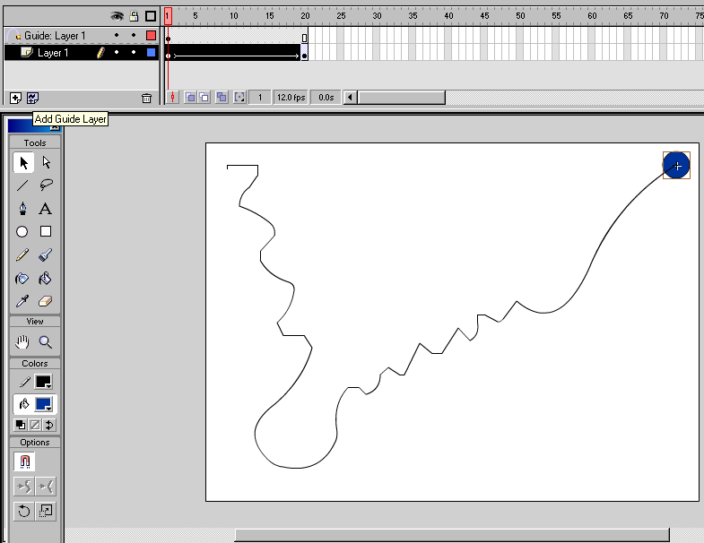
Tekan Ctrl + enter
Gambar 2.3.6 Animasi gerak dengan mengikuti alur.
40

Slide 41
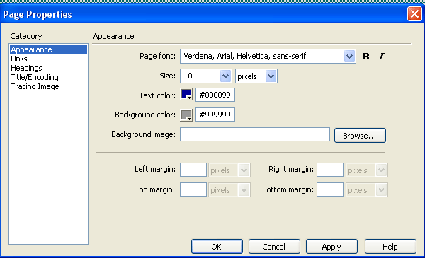
Sesi 3
3.1. Bekerja dengan DreamWeaver
3.1.1. Mengenal Teks
      Anda bisa memulai dengan cara
      Klik Modify > Page Properties > Appearance
      Atur Page Font : Verdana atau yang lain
      Size :10 pixel atau yang lain, yang berguna untuk membuat besar kecil suatu teks
      Text color :#000099 atau yang lain, untuk memberi warna pada teks
      Background color : #999999 atau yang lain seperti pada gambar dibawah ini
Gambar 3.1.1a. Page Properties
41

Slide 42
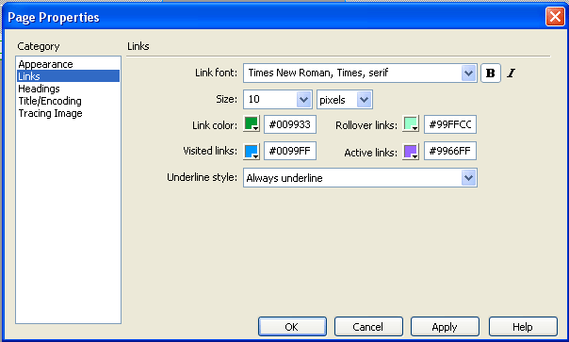
Membuat Warna pada Link adalah sebagai berikut:
Klik Modify > Page Properties > Appearance
Klik Links, terus atur formatnya
Link color : #009933, untuk memberi warna links apabila Anda menggunakan Hyperlinks
Visted Links : #0099FF, membuat warna berubah pada saat links dikunjungi
Rollover Links : #99FFCC, membuat warna beda pada saat mouse lewat
Active Links : #9966FF, untuk menentukan warna links yang aktif
Gambar 3.1.1b. Page Properties Links
42

Slide 43
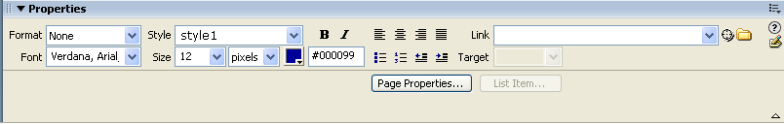

ada baiknya Anda memahami jenis format teks atau karakter dengan cara
sebagai berikut:
    Format, untuk menentukan ketebalan Karakter atau teks
    Font, untuk memilih jenis tulisan yang akan Anda buat
    Style, digunakan untuk memberi ketebalan pada teks atau karakter
    Size, digunakan untuk menentukan besar kecilnya huruf atau
    karakter
    Text Color, digunakan untuk merubah warna pada teks
    Lihat gambar dibawah ini
    Gambar 3.1.1c. Properties
    Mengedit halaman
Gambar 3.1.1d. Layout
43

Slide 44
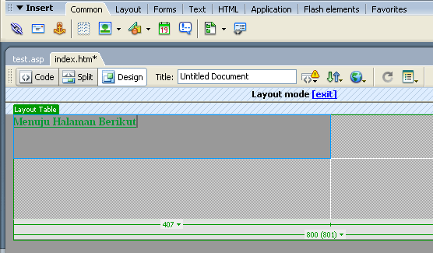
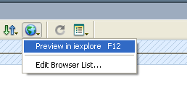
3.1.2. Menggunakan Link Halaman
a). Link Teks
Untuk dapat menggunakan link maka Anda harus mengetik dua teks atau lebih dengan cara sebagai berikut:
Aktifkan halaman pertama (Menu) dengan nama index, yang isi teknya misalnya “Menuju halaman berikut”
Buat halaman ke dua missalnya dengan nama “ Test.asp”
Menuju halaman berikut anda blok
Blok Teks lalu tekan Hyperlink pada Common seperti pada gambar dibawah ini
Gambar 3.1.2a. Common & Preview
44

Slide 45
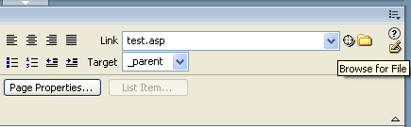
Pada Properties Andapun bisa membuat link
Gambar 3.1.2b. Hyperlink
Kemudian tekan F12, atau tekan gambar bola dunia (Preview in eksplorer)
45

Slide 46
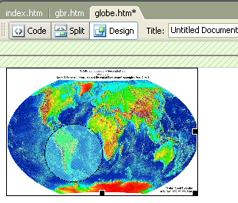
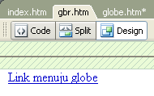
b). Link Image
Link Image Keseluruhan
Ada beberapa langkah membuat Link Image untuk menuju halaman tertentu :
    Klik File > New > Tampil dialog > Pilih Html > Create
    Buat satu file dengan nama Globe.html, yang isinya gambar bola dunia atau objek yang lainnya
    Kemudian buat satu lagi dengan nama Gambar.html yang isinya Link menuju globe , yang dimaksud disini adalah membuat link ke Globe.htm
Gambar 3.1.2c. Globe
46

Slide 47
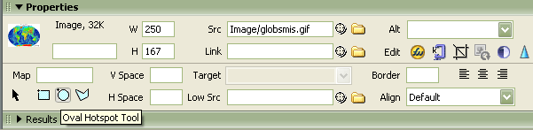
Link dengan cara :
      Klik Hotspot pada Properties,ada di bagian paling bawah, tersedia oval, rectangular, Poligon dan Pointer
      Klik pada salah satu misalnya elips, setelah itu klik tahan tarik pada objek atau gambar sampai membentuk lingkaran sesuai yang Anda butuhkan
      Browse link yang dituju
      Gambar 3.1.2c. Properties Hotspot
47

Slide 48
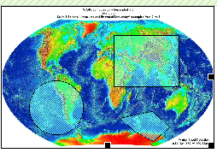
Ada beberapa parameter pada area hotspot:
    Map, digunakan untuk membuat nama globe yang Anda buat
    Rectangular Hotspot Tool, untuk membuat hotspot atau link segi empat atau bujur sangkar
    Oval Hotspot Tool, untuk membuat hotspot atau link oval atau lingkaran
    Polygon Hotspot, untuk membuat hotspot atau link polygon
    Pointer Hotspot Tool, untuk membuat modifikasi hotspot.
Anda bisa mencoba seperti gambar dibawah ini
Gambar 3.1.2d. Hotspot
48

Slide 49
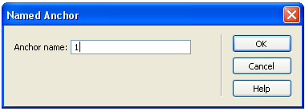
c). Link dengan Anchor
  Caranya adalah sebagai berikut:
  Buat file yang isinya teks, yang punya banyak sub memanjang kebawah, dimana teks yang ada dibawahnya merupakan penjelasan dari judul atau teks diatas
  Klik Anchor atau jangkar > Sebelum Klik Anchor letakkan mouse di sebelah kiri dari baris utama 1. Negara Indonesia, pastikan di sebelah kiri dari baris utama 1 ada gambar jangkar
  Kemudian pada Anchor name isi 1, ini adalah untuk nama Anchor 1 sebagai definisi Anchor yang ada pada baris utama 1. Negara Indonesia
Gambar 3.1.2e. Anchor
49

Slide 50
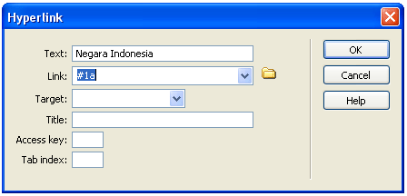
Kemudian mouse di letakkan di sebelah kiri dari baris sub 1. Negara Indonesia > Ulangi langkah pada nomor 2 dan 3, dengan nama Anchor 1a, pastikan di sebelah kiri dari baris sub 1 ada gambar jangkar
Baris Utama “Negara Indonesia” Anda Cut dengan cara > Blok >Edit > Cut
Klik Hyperlink atau gambar rantai > Kemudian muncul window Hyperlink > Paste pada Text > Pada link cari # 1a > Ok
Gambar 3.1.2f. Hyperlink
50

Slide 51


Lakukan pada baris sub 1. Negara Indonesia seperti pada langkah nomor 5 dan 6 sehingga hasil linknya seperti pada gambar dibawah
Gambar 3.1.2g. Baris Utama 1 dan Baris Sub 1
51

Slide 52
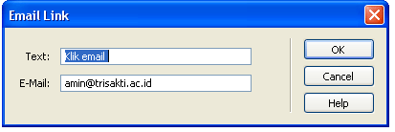
d). Link ke Email
Caranya sebagai berikut
Buat file baru, kemudian ketik Link email, pada halaman baru tersebut, kemudian klik email link yang ada diantara jangkar dan rantai
Gambar 3.1.2h. Email link
Secara otomatis pada Text akan terisi Klik email dan pada E-mail Anda isi dengan nama email Anda
Tekan Ok
52

Slide 53
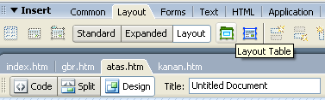
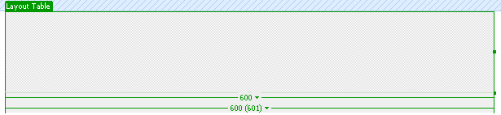

Sesi 4
4.1. Menggunakan Tabel
Adapun cara menggunakannya adalah sebagai berikut:
Klik Layout >Layout >Klik Layout table
Klik terus tahan dan tarik sesuai keinginan Anda
Lepas sampai membentuk table yang Anda inginkan
Lihat Gambar dibawah ini
Gambar 4.1a. Layout Table
53

Slide 54

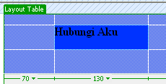
Untuk melengkapi Layout table, Anda bisa menggunakan Layout Cell, yang berada di sebelah Layout Tabel, caranya
Klik Layout Cell yang ada disebelah kanan Layout table
Klik berada didalam area Layout table yang baru saja Anda buat
Layout Cell, bisa Anda geser kemana Anda suka, asal masih dalam area Layout table
Gambar 4.1b. Layout Cell
Setelah membuat Layout Cell, kini giliran Anda memasukkan teks
Gambar 4.1c. Memasukkan teks ke Layout Cell
54

Slide 55
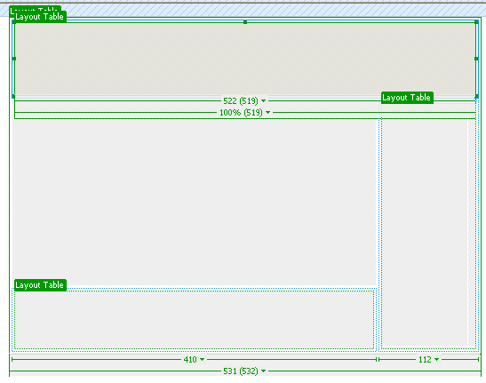
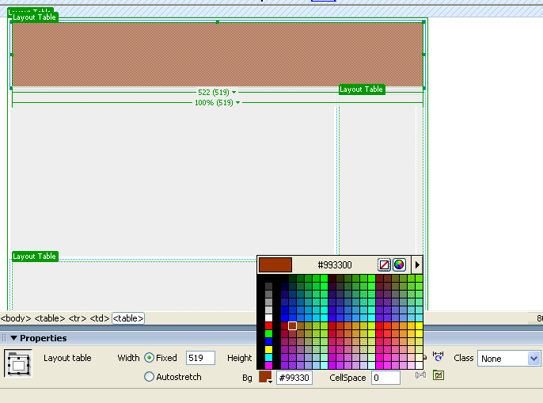
Membuat Desain web dengan Layout table, sampai 4 Layout table
Gambar 4.1d. Layout Tabel
Untuk dapat merubah warna pada Layout Tabel atau Layout Cell > Klik pada table yang akan di tuju misalnya table atas > Klik pada Bg di Properties > Pilih warna yang Anda suka
Gambar 4.1e. Color Tabel
55

Slide 56
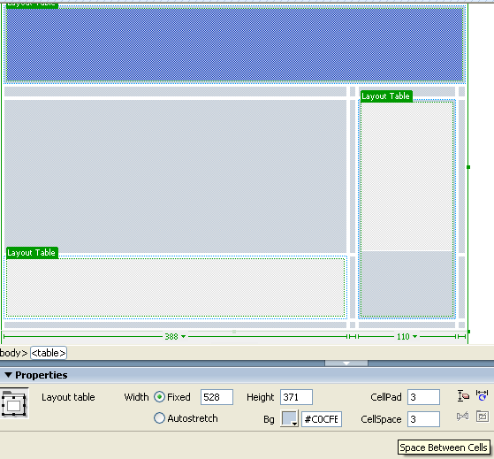
Isikan pada parameter Cellpad dan Cellspace masing-masing :3 dan Anda bisa lihat hasilnya seperti gambar dibawah ini
Gambar 4.1.f. Cellpad dan Cellspace
56

Slide 57
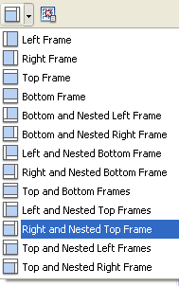
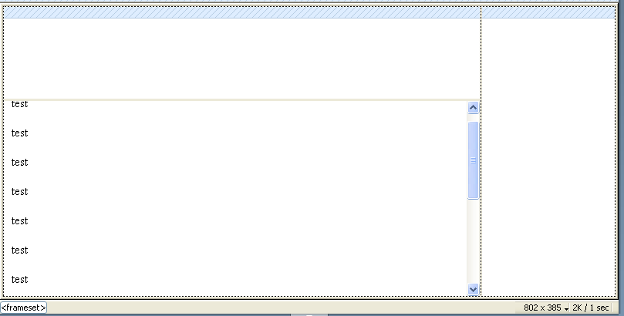
4.2. Membuat Desain dengan Memakai Frame
Dreamweaver menyediakan frame untuk mendesain web, tinggal Anda masuk ke Layout terus pilih frame seperti apa yang Anda mau tampilkan,caranya sebagai berikut:
File > New > Html > Create
Klik Layout > Frame > pilih misalnya “Right and Nested Top Frame” > Lihat pada lembar kerja
Gambar 4.2a. Frame
57

Slide 58
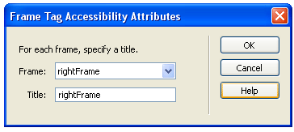
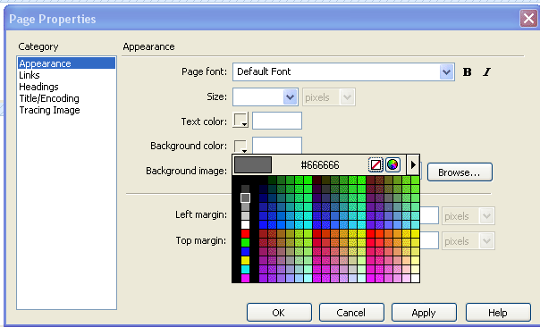
Klik Ok jika Anda setuju dengan pilihan diatas tadi
Gambar 4.2b. Frame Tag
Atur lebar table hingga muncul panah hitam kedua ujungnya, jika Anda merasa kurang kekanan atau kekiri
Untuk memberi warna > Klik pada tengah table > Klik Page Properties pada Properties
Gambar 4.2c. Page Properties
58

Slide 59
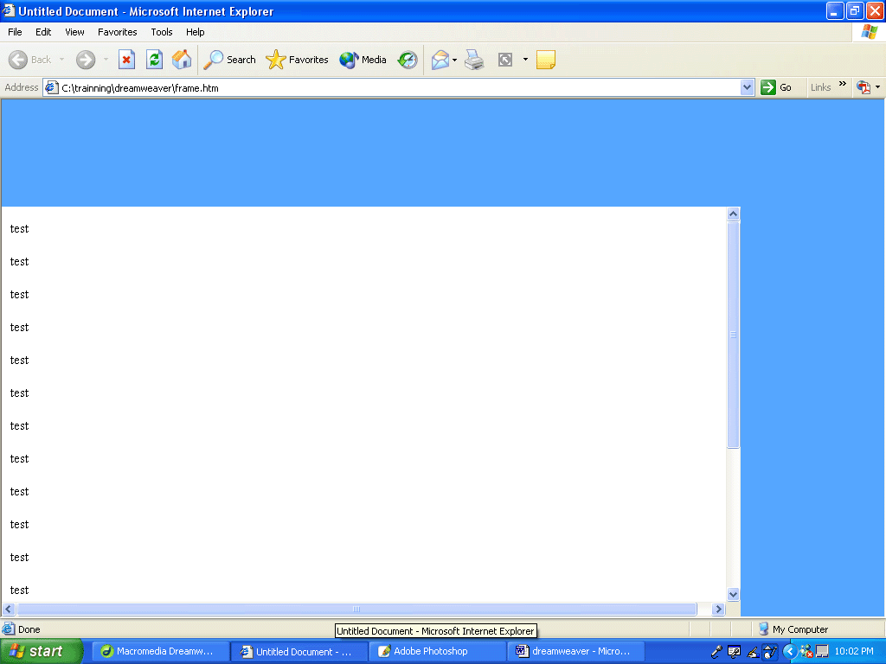
Klik Background color, untuk membuat warna latar belakang pada table
Klik Apply untuk melihat hasil sementara, kalau sudah setuju klik Ok
Gambar 4.2d. Hasil Akhir
59

Slide 60
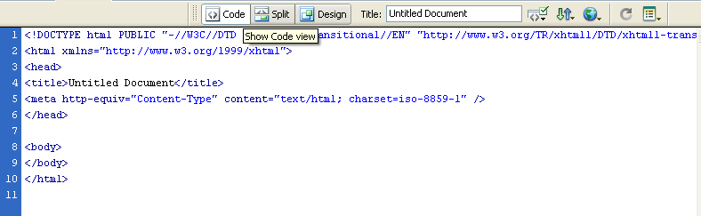
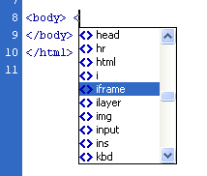
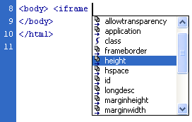
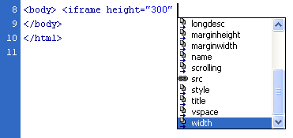
4.3. Internal Frame (iFrame)
caranya sebagai berikut:
Buat file baru dengan File > New > Basic page > html > Create
Klik mode code > Show code view
Klik kursor diantara <Body> </Body>
Gambar 4.3a. Body
Ketik < tekan satu sepasi dan pilih scroll kebawah maka Anda akan menemukan tage <iFrame > kemudian enter satu spasi > pilih height = “300” satu spasi lagi Width=”450”
Gambar 4.3b. Hint
60

Slide 61

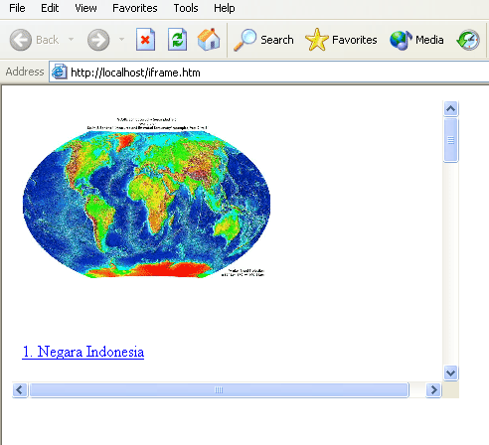
Enter satu spasi title=”Pakai iFrame”enter satu spasi frameborder=”2” enter satu spasi src=”globe.htm”></iframe>
Gambar 4.3c. iFrame
Hasilnya
Gambar 4.3d. Hasil iFrame
61

Slide 62
Sesi 5
5.1. Membuat Menu
5.1.1. Mengunakan Layout Tabel dan Layout Cell
Caranya:
Buka file > New > Basic Page > Html > Create
Klik Layout Tabel pada Layout > Klik tahan tarik dengan ukuran (diatur pada Properties) W:820 pxl , H: 570 pxl, dengan background color : putih.
Klik Layout Tabel > Klik tahan dan tarik dengan ukuran (diatur pada Properties)W:560 pxl, H: 137 pxl, pada bagian atas di area Layout table no 2 > Klik Layout Cell pada Layout > Klik Tahan dan tarik di area Layout Tabel bagian Atas dengan ukuran yang sama dengan Layout table > Insert pada file menu > Image > Select Image Source > pilih objek > Ok
Di bawah banner logo buat Layout cell dengan ukuran ( diatur pada Properties) W:560 pxl, H: 27 pxl > Insert pada file menu > Image > Select Image Source > pilih objek ( Personal News) > Ok
Di sebelah banner logo atau di sebelah Personal News, buat Layout cell dengan ukuran (diatur pada Properties) W:260 pxl, H: 27 pxl > Insert pada file menu > Image > Select Image Source > pilih objek ( Online System ) > Ok
62

Slide 63
Klik Layout Tabel > Klik tahan dan tarik dengan ukuran (diatur pada Properties)W:260 pxl, H: 284 pxl, pada tabel sebelah kanan, dibawah online system dengan background color : #6D859A (sama dengan warna dasar online system) > Klik Layout Cell pada Layout > Klik Tahan dan tarik di area Layout Tabel sebelah kanan dengan ukuran (diatur pada Properties) W: 120 pxl, H: 278 pxl > Insert pada file menu > Image > Select Image Source > pilih objek > Ok dan masih di Layout Tabel yang sama buat Layout cell,pada sebelah kirinya atau berjejer dengan ukuran (diatur pada Properties) W:131 pxl, H:127 pxl > Insert pada file menu > Image > Select Image Source > pilih objek > Ok > Pada Layout cell enter satu spasi,biar terlihat ada garis kalau di browse nanti, Ulangi sampai sepuluh kali insert objek seperti pada gambar
Klik Layout Tabel > Klik tahan dan tarik dengan ukuran (diatur pada Properties)W:820 pxl, H: 32 pxl, pada tabel bawah > Klik Layout Cell pada Layout > Klik Tahan dan tarik di area Layout Tabel bawah dengan ukuran (diatur pada Properties) W: 820 pxl, H: 22 pxl > Insert pada file menu > Image > Select Image Source > pilih objek (Copy right by puskom 2004) > Ok
Klik Layout Tabel di tengah dibawah Personal News dengan ukuran (diatur pada Properties ) W:560 pxl, H:284 pxl
63

Slide 64
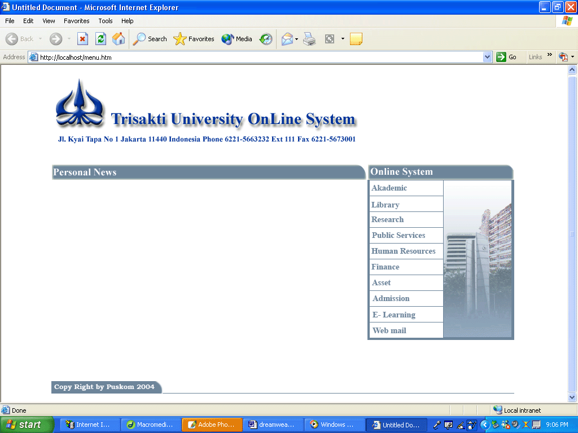
Lihat gambar dibawah ini
Gambar 5.1.1. Hasil desain
64

Slide 65
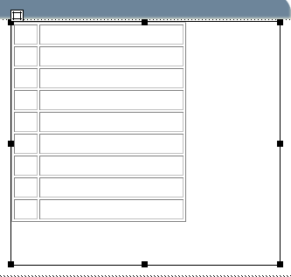
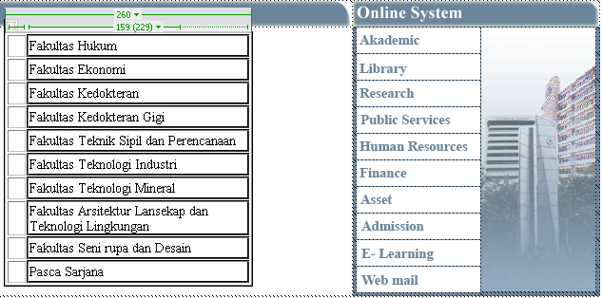
5.1.2. Membuat Sub Menu dengan Layer
caranya:
Klik icon Standard yang ada di sebelah exspanded > Klik dan tarik pada halaman menu yang sebelumnya Anda desain
Gambar 5.1.2a. Layer
Rapikan layer setelah insert table > ketik nama Fakultas
Gambar 5.1.2b. Layer Fakultas
65

Slide 66
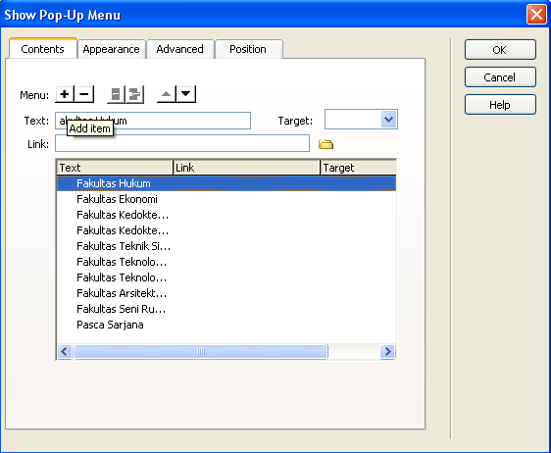
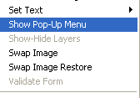
5.2. Membuat Menu dengan Show Pop Up Menu Trik 1
caranya adalah
Klik objek menu misalnya “Akademic”. > Klik tanda + dan panah kecil arah kebawah pada behaviors yang ada pada Panel Tag > Pilih Show Pop Up Menu > Pastikan samapai muncul window Show Pop Up Menu
Gambar 5.2a. Show Pop Up Menu
Pada Contents > Klik tanda + > Ketik pada text : Fakultas Hukum > pada target & Link cari kemana Anda mau menuju
Pada Contents > Klik tanda + > Ketik pada text : Fakultas Hukum > pada target & Link cari kemana Anda mau menuju
Gambar 5.2b. Contents
66

Slide 67


Pada Appereance > Pilih font, size, up state dan over state
Gambar 5.2c. Appereance
Pilih Advanced > Pilih cell width, border width, shadow dan sebagainya
Gambar 5.2d. Advanced
67

Slide 68


Pada Position > Pilih Menu position
Gambar 5.2e. Position
Pada Position > Pilih Bottom right corner of trigger ganti x : - 440 y: 24
Gambar 5.2f. Browse Hasil Sub Menu
68

Slide 69

5.3. Membuat Menu dengan Show Pop Up Menu Trik 2
Show Pop Up Menu dengan tampilan kebawah dari sub menu pada menu web
desain Anda, caranya adalah:
Pada cara 1 – 3 ikut dengan langkah Show Pop Up Menu Trik 1
Pada Show Pop Up Menu Anda ganti Cell width menjadi : 250 pxl, yang lain sama seperti diatas
Gambar 5.3a. Advance 2
69

Slide 70


Pada Position,Anda ambil nomor dua dari kanan
Gambar 5.3b. Position 2
Lihat hasilnya
Gambar 5.3c. hasil 2
70

Slide 71

Pada Contents > Klik tanda + > Ketik pada text : Perpustakaan USAKTI >Klik Add item ketik Perpustakaan Fakultas Hukum / Ekonomi, terus klik Indent item, demikian juga untuk membuat Perpustakaan Ekonomi Akuntansi , untuk mengembalikan ke posisi semula apabila terjadi kekeliruan maka Anda cukup klik Outdent item yang ada di samping Indent item> Pada target & Link cari kemana Anda mau menuju seperti pada gambar dibawah ini
Gambar 5.4b. Contents
5.4. Membuat Menu dengan Show Pop Up
Menu Trik 3
Caranya:
Klik objek menu misalnya “Library”. > Klik tanda + dan panah kecil arah kebawah pada behaviors yang ada pada Panel Tag > Pilih Show Pop Up Menu > Pastikan samapai muncul window Show Pop Up Menu
Gambar 5.4a. Show Pop Up Menu
71

Slide 72


Pada Appereance > Pilih font, size, up state dan over state
Gambar 5.4c. Appereance
Pilih Advanced > Pilih cell width, border width, shadow dan sebagainya
Gambar 5.4d. Advanced
72

Slide 73


Pada Position > Pilih Menu position
Pada Position > Pilih Menu position
Gambar 5.4e. Position
Pada Position > Pilih Below and Et Left Edge of trigger ganti x : 0 y: 27
Gambar 5.4f. Browse Hasil Sub Menu
73

Slide 74
Daftar Pustaka;
M.Al’Amin,M.Kom amin@trisakti.ac.id , mohamin2070@yahoo.com
[Hakim,2004] Lukmanul Hakim, Uus Musalini,”Cara Mudah Memadukan Web Design dan Web Programming”, Elex Media Komputindo,Jakarta 2004.
[Pujiriyanto,2005] Pujiriyanto,”Desain Grafis Komputer”, Andi Offset, Yogyakarta,2005.
[Al’amin,2003] M. Al’ Amin,” Desain Grafis dengan Adobe Potoshop 6.0”. Jakarta, 2003.
[Al’amin, 2004] M. Al’ Amin,”Web Desain dengan DreamWeaver MX”, Jakarta, 2004.
74

